Slide 1
Název školy: Střední zdravotnická škola a vyšší odborná škola zdravotnická Karlovy Vary
Číslo projektu: CZ.1.07/1.5.00/34.0953
Vzdělávací materiál: Hemostáza-Krvácivost dle DUKE
Šablona III/2 Inovace a zkvalitnění výuky prostřednictvím ICT
Název materiálu: VY_32_INOVACE_CHTS.3.09
Datum tvorby: 18.1.2013
Vyučovací předmět, ročník, obor: Cvičení hematologie a transfúzní služby, 3. ročník, Laboratorní asistent
Autor: Mgr. Helena Pěnkavová
Anotace: Vzdělávací materiál využívá ICT při výuce a tím inovuje výuku praktického vyučování. Seznamuje žáky s krvácivostí dle DUKE.

Slide 2
Krvácivost dle DUKE

Slide 3
Metoda
Metoda slouží ke zjištění krvácivosti in vivo
Testujeme funkci destiček
Schopnost tvorby trombocytové zátky
Norma zastavení: 2-4 minut
Prodloužená doba: trombocytopenie

Slide 4
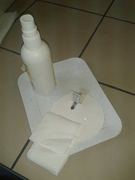
Potřebné pomůcky
Obr. 1

Slide 5
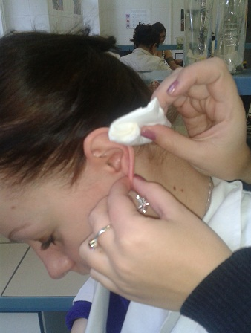
Příprava pacienta-dezinfekce ušního lalůčku
Obr. 2

Slide 6
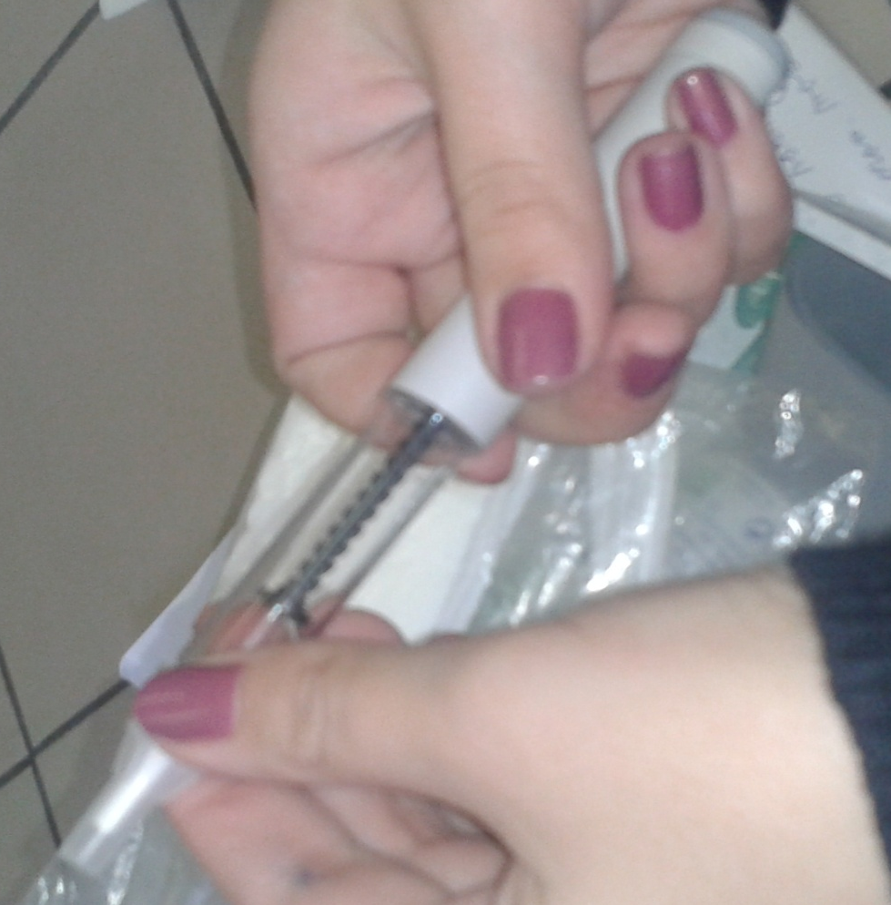
Příprava jednorázové sterilní jehly
Obr. 3

Slide 7
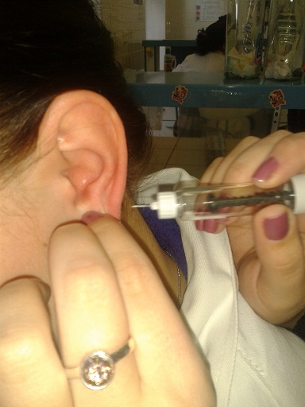
Provedení aseptického vpichu do ušního lalůčku
Obr. 4

Slide 8
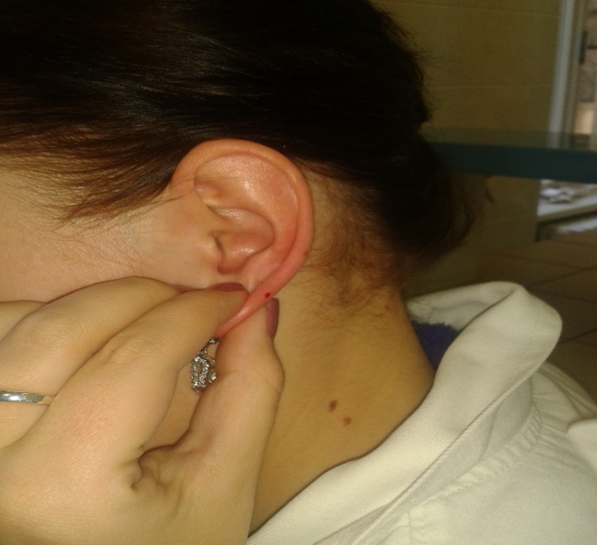
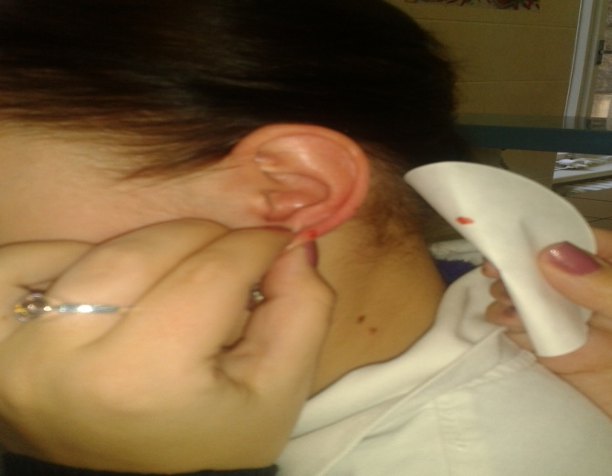
Sledování doby krvácení
Drobný vpich
Agregace destiček
Tvorba primární hemostatické zátky
Zástava krvácení
Adheze destiček
Obr. 5, 6

Slide 9
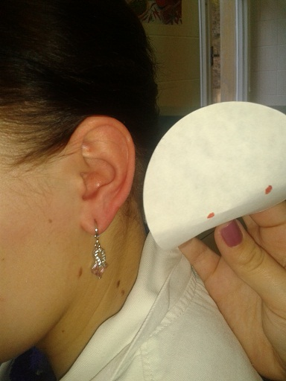
Krev odsáváme filtračním papírem do okamžiku zástavy krvácení
Obr. 7

Slide 10
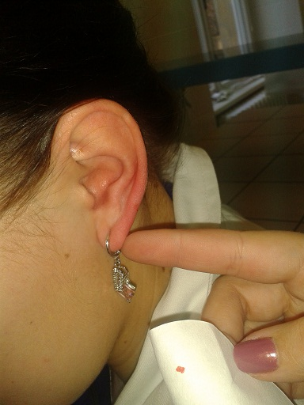
Zástava krvácení-funkce trombocytů (norma: 2- 4 minuty)
Obr. 8

Slide 11
Indikace k vyšetření
Doba krvácení – doba vzniku primární hemostatické zátky
Podezření na poruchy hemostázy
testuje se funkce destiček
schopnost tvorby trombocytové zátky
Metoda je nespecifická !

Slide 12
Hodnocení – interpretace výsledku
Standardní doba krvácení 2 – 5 min.
prodloužená doba krvácení může znamenat některá onemocnění:
dysfibrinogenémie
trombocytopenie
funkční porucha trombocytů,
von Willebrandovu choroba,
hemofiliie
DIC (diseminovaná intravaskulární koagulace)
zkrácená doba: DM I a II.typi, některé hyperlipoproteinémie

Slide 13
Použité zdroje
NETOUŠEK, M. Nauka o krvi. 2.vyd. Praha: Zdravotnické nakladatelství, 1957.
HRUBIŠKO, M. Hematologie a krevní transfúze. Učebnice pro střední zdravotnické školy1.díl. 1. vyd. Praha: Avicenum, 1983.
PECKA, M., MALÝ, J. Laboratorní hematologie. Hradec Králové: HK Credit, 2002.
PECKA, M. Laboratorní hematologie v přehledu. Díl 1.: Buňka a krvetvorba. Český Těšín: Finidr, 2002. ISBN 80-86682-01-3.
Obr. 1, 2, 3, 4, 5, 6, 7, 8: Fotografie zhotovila, není-li uvedeno jinak, Mgr. Helena Pěnkavová.

